Slide 1
Презентация на тему:
Психология личности
Автор составитель преподаватель психологии: Дибирова М.М
2023

Slide 2


Slide 3
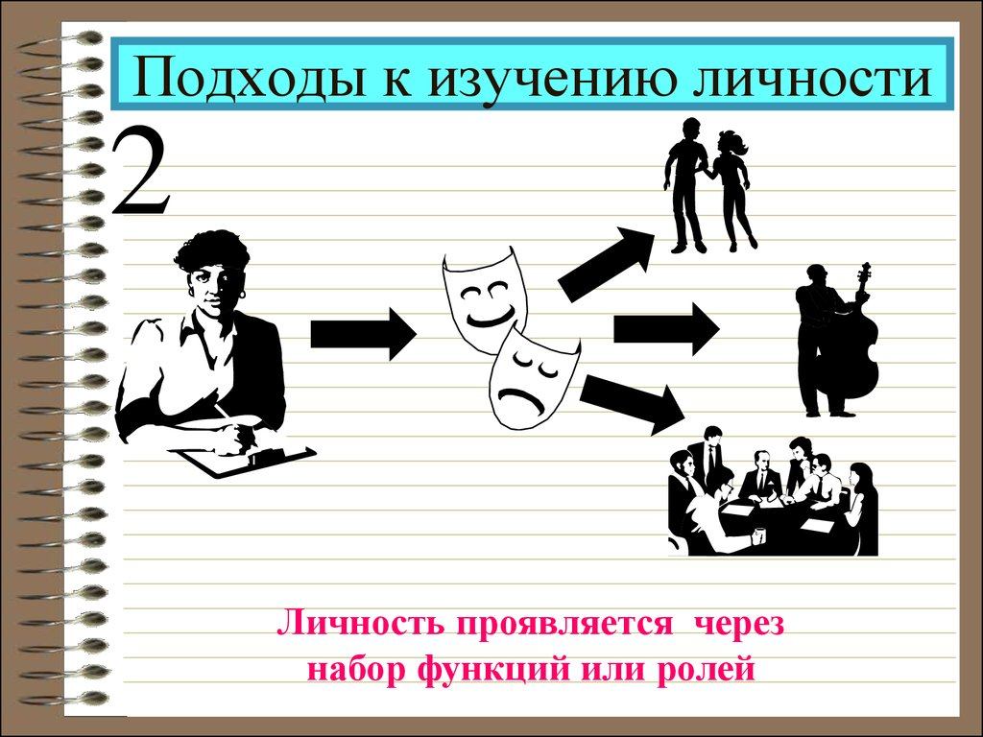
Человек – это живое существо, относящееся к классу млекопитающих, отряду приматов, виду homo sapiens, наделенное сознанием, способностью к деятельности и общению.

Slide 4
Человек как индивид в системе биогенеза
Индивид – человек как носитель опреде­ленных биологических свойств, развитие которых осуществляется в ходе онтогенеза.
Основная форма развития индивида – биогенез (онтогенез), результатом чего становится биологическая зрелость

Slide 5
В понятии индивид зафиксирована принадлежность конкретного человека к человеческому роду.
Каждый человек как представитель биологического вида имеет определенные врожденные особенности, т. е. строение его тела обусловливает возможность прямохождения, структура мозга обеспечивает развитие интеллекта, строение руки предполагает возможность использования орудий труда и т. д.
Всеми этими чертами младенец человека отличается от детеныша животного.

Slide 6

Выделяют первичные и вторичные свойства индивида.
Возрастно-половые и индивидуально-типические свойства являются первичными, а их взаимодействие определяет динамику вторичных свойств.

Slide 7
Индивидуально-типические – общесоматические или конституциональные свойства, нейродинамические свойства и билатеральные особенности.
К общесоматическим или конституциональным свойствам относят эндокринно-биохимические характеристики, общий тип метаболизма (обмена веществ в организме), морфологические структуры организма в целом (конституцию человека).
Нейродинамические свойства характеризуют особенности нервной системы, а билатеральные – функциональную геометрию тела в виде симметрии или асимметрии структурно-динамических характеристик организма и отдельных двигательных и сенсорных систем.

Slide 8
Группа вторичных свойств представлена психофизиологическими функциями – сенсорные, мнемические, вербально-логические и т.п. и органическими потребностями
В свою очередь высшая интеграция этих свойств представлена, с одной стороны, в темпераменте, а с другой – в задатках.
Задатки и темперамент определяют диапазон темпа освоения и выполнения операций и способов действий. В свою очередь эмоциональные свойства темперамента, обусловливают диапазон энергетики мотивов, а вместе с этим и яркость, и изменчивость связанных с ними эмоциональных переживаний.

Slide 9
Функции индивидных свойств
Функция сохранения – индивидные свойства определяют диапазон динамических и энергетических показателей, ресурсные возможности человека.
Функция изменения – индивидные свойства определяют темпы перехода от одного состояния к другому, от одной эмоции к другой, от одних операций, умений и навыков к другим, обеспечивая тем самым пластичность поведения

Slide 10
Чаще всего под личностью понимают человека в совокупности его социальных и жизненно важных качеств, приобретенных им в процессе социально развития.
Следовательно, к числу личностных характеристик не принято относить особенности человека, которые связаны с генотипической или физиологической организацией человека.
К числу личностных качеств также не принято относить качества человека, характеризующие особенности развития его позна­вательных психических процессов или индивидуальный стиль деятельности, за исключением тех, которые проявляются в отношениях к людям и обществу в це­лом. Чаще всего в содержание понятия «личность» включают устойчивые свойства человека, которые определяют значимые в отношении других людей поступки.

Slide 11
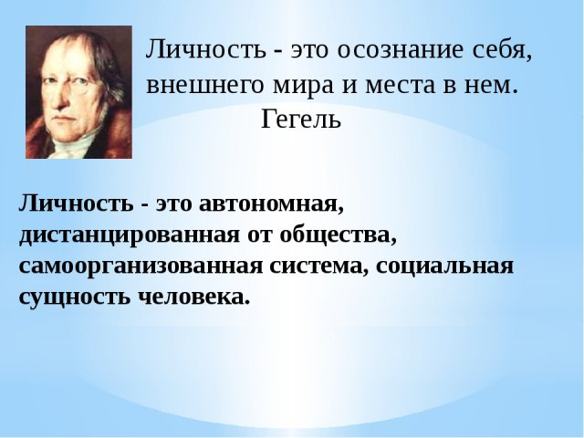
Личность – это конкретный человек, взятый в системе его устойчивых социально обусловленных психологических характеристик, которые проявляются в общественных связях и отношениях, определяют его нравственные поступки и имеют существенное значение для него самого и окружающих.

Slide 12
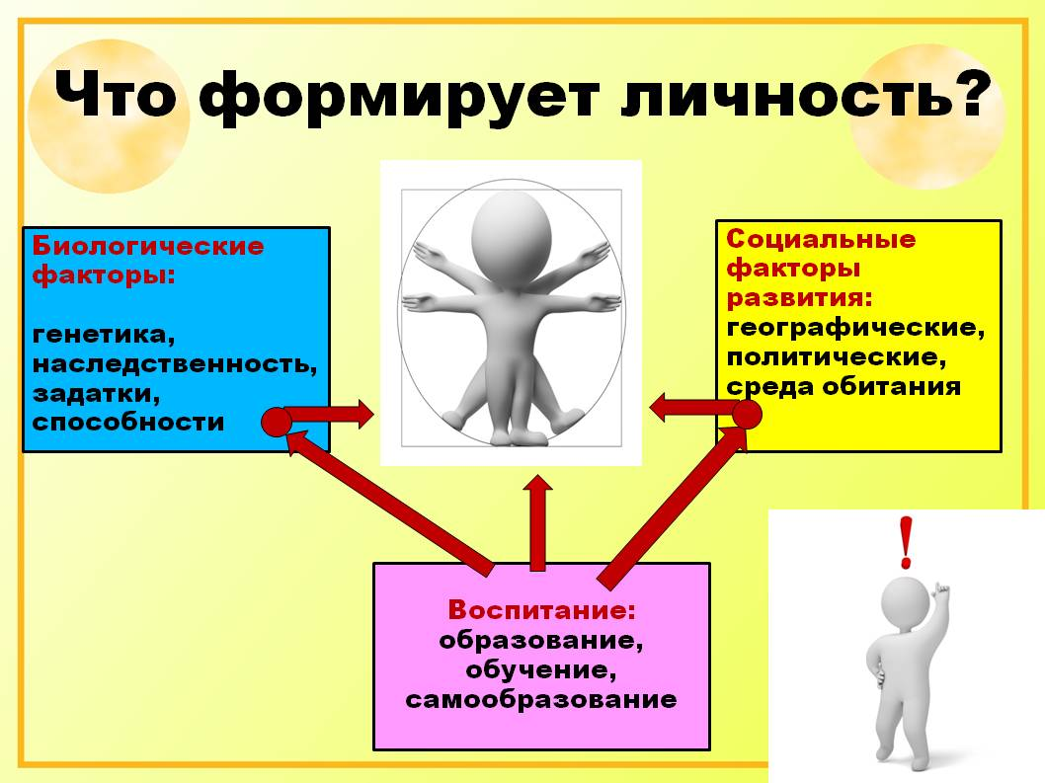

Slide 13
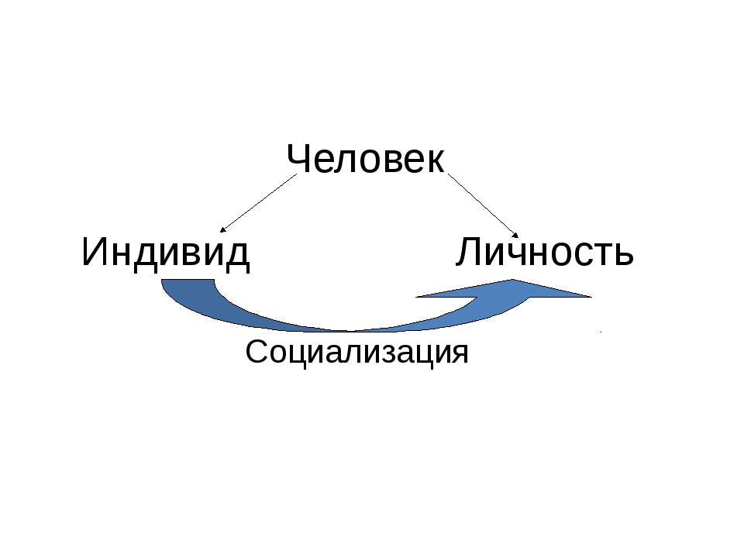
Позиция личности, как деятельная, субъективная сторона ее статуса, представляет собой систему отношений личности (к окружающим людям, объективной среде, самому себе), установок и мотивов, которыми она руководствуется в своей деятельности, целей и ценностей, на которые направлена эта деятельность

Slide 14

Однако качество исполнения ролей, статус и позиция обусловлены не только динамическими тенденциями личности, но и ее потенциалом индивидуально-психического развития, ее возможностями – задатками, специальными способностями, одаренностью

Slide 15
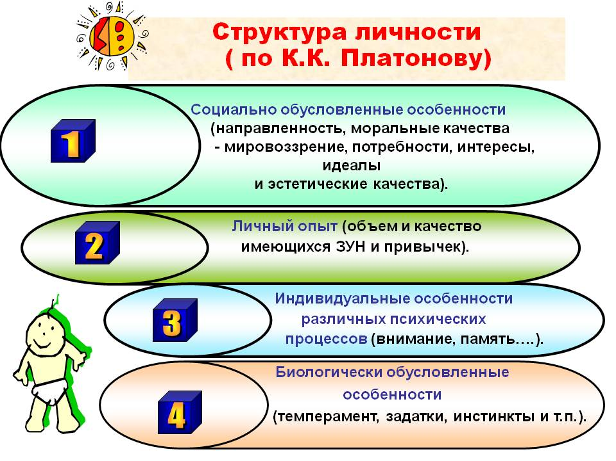

Slide 16
Индивидуальность – это функциональная характеристика человека, проявляющая себя на всех уровнях его структурной организации – индивида, личности, субъекта деятельности.
Именно на уровне индивидуальности возможны наивысшие достижения человека, поскольку индивидуальность проявляется во взаимосвязи и единстве свойств человека как индивида, личности и субъекта деятельности.

Slide 17
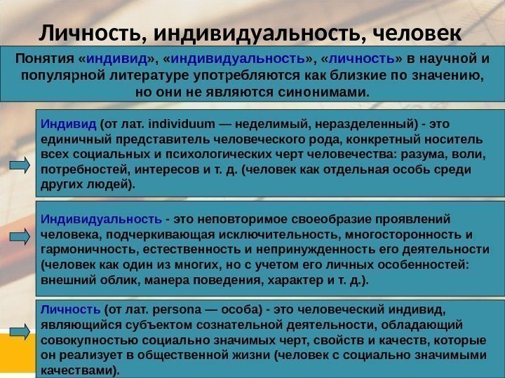

Slide 18
Темперамент
Темперамент – совокупность свойств, характеризующих динамические особенности протекания психических процессов и поведения человека, их силу, скорость, возникновение, прекращение и изменение.

Slide 19
Темперамент – биологический фундамент, на котором формируется личность как социальное существо.
Он отражает в основном динамические аспекты поведения, преимущественно врожденного характера.
Темперамент интегрирован в структуру личности и, как говорил Б. Г. Ананьев, является ее природной основой.

Slide 20
Темперамент характеризует человека со стороны динамических особенностей его психической деятельности, т. е. темпа, быстроты, ритма, интенсивности, – т. е. всего того, что составляет динамику психических процессов и состояний.

Slide 21
Индивидуальные особенности поведения человека обусловлены свойствами нервных процессов возбуждения и торможения. И. П. Павлов полагал, что свойства нервных процессов определяют тип высшей нервной деятельности, который в свою очередь тесно связан с тем или иным типом темперамента человека.

Slide 22
Впечатлительность выражает эмоциональную восприимчивость индивида, его чуткость к эмоциогенным воздействиям, способность найти почву для эмоциональной реакции там, где для других людей такой почвы не существует.
Импульсивность характеризует быстроту, с которой эмоция становится побудительной силой действия либо поступка без предварительного их обдумывания и сознательного решения выполнить их.
Под эмоциональной лабильностью обычно понимают скорость, с которой прекращается данное эмоциональное состояние или происходит смена одного переживания другим.
Реактивность. Под нею понимают уровень интенсивности реакций индивида в ответ на различные стимулы.

Slide 23
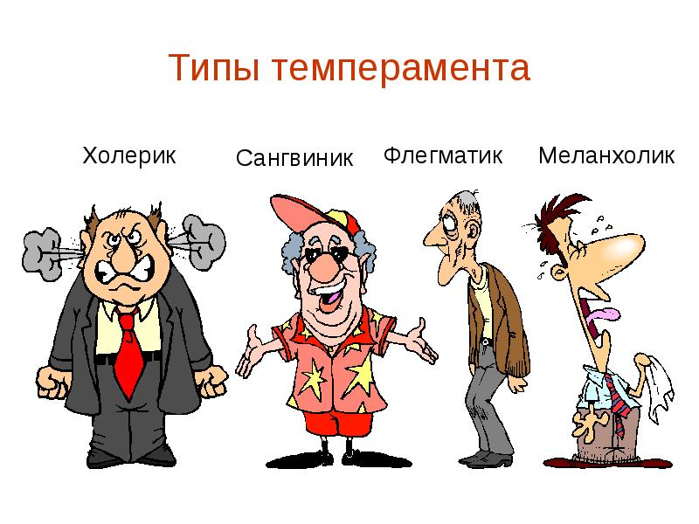
Типы темперамента
Сангвиник (нервная система сильная, уравновешенная, подвижная) - это человек быстрый, легко приспосабливающийся к изменчивым условиям жизни. Его характеризует высокая сопротивляемость трудностям жизни. Он в высшей степени подвижный, общительный человек, легко сходится с новыми людьми, и поэтому у него широкий круг знакомств, хотя он и не отличается постоянством в общении и довольно часто меняет привязанности. Он продуктивный деятельно лишь тогда, когда много дел, т. е. при постоянном возбуждении, в противном случае он становится скучным и вялым.

Slide 24
Холерик (нервная система сильная, неуравновешенная) – это человек, нервная система которого определяется преобладанием возбуждения над торможением. Отличается малой чувствительностью, высокой реактивностью. Но у холерика реактивность явно преобладает над активностью, поэтому он необуздан, несдержан, нетерпелив, вспыльчив. Он менее пластичен и более инертен, чем сангвиник. Отсюда – большая устойчивость стремлений и интересов, большая настойчивость, возможны затруднения в переключении внимания, он скорее экстраверт.

Slide 25
Флегматик (нервная система сильная, уравновешенная, инертная) – человек с высокой активностью, значительно преобладающей над малой реактивностью. Он обладает малой чувствительностью и эмоциональностью, его трудно рассмешить или опечалить. Когда вокруг громко смеются, он может оставаться невозмутимым. При больших неприятностях остается спокойным. Обычно у него бедная мимика, движения невыразительны, медленный темп движений и речи. Он не находчив, с трудом переключает внимание, приспосабливается к новой обстановке и перестраивает навыки и привычки

Slide 26
Меланхолик (слабая нервная система) – это человек с высокой чувствительностью и малой реактивностью. Повышенная чувствительность при большой инертности приводит к тому, что незначительный повод может вызвать у него слезы, он чрезмерно обидчив, болезненно чувствителен. Мимика и движения его невыразительны, голос тихий, движения бедны. Обычно он неуверен в себе, робок. Малейшая трудность заставляет его опускать руки. Меланхолик неэнергичен, ненастойчив, легко утомляется и мало работоспособен. Ему присуще легко отвлекаемое и неустойчивое внимание и замедленный темп всех психических процессов. Среди меланхоликов большинство – интроверты.

Slide 27
ХАРАКТЕР
Характер – это совокупность устойчивых индивидуальных особенностей личности, складывающихся и проявляющихся в деятельности и общении, обуславливающих типичные для индивида способы поведения, общения и деятельности.

Slide 28
Характер – это целостное, стержневое, социально-исторически детерминированное образование. Характер может трансформировать­ся в течение всей жизни.
Характер личности формируется и утверждается под влиянием воздействия на человека образа жизни, общественных условий, конкретных жизненных обстоятельств, воспитательных воздействий, самовоспитания (например, различается характер у разных классов людей одной и той же исторической эпохи и изменяется у представителей одних и тех же классов в разных исторических условиях).
Формирование характера происходит в различных по своим особенностям и уровню развития группах (семья, дружеская компания, класс, спортивная коман­да, трудовой коллектив и др.).
В зависимости от того, какая группа является для личности референтной и какие ценности поддерживает и культивирует эта груп­па, у человека развиваются соответствующие черты характера.

Slide 29
Темперамент | Характер
Динамическая особенность личности | Содержательная особенность личности (например, смелость, правдивость)
Врожденная особенность | Приобретенная особенность
Нейтрален к социальным ценностям | Социально-ценная характеристика
Обобщенная генерализованная особенность личности | Зависит от ситуации

Slide 30
Социальная типология характеров Э. Фромма
Эта типология характера построена на основе отношения человека к жизни, обществу и нравственным ценностям.
1. «Мазохист-садист». Это тип человека, который склонен видеть причины своих жизненных успехов и неудач, а также причины наблюдаемых социальных событий не в складывающихся обстоятельствах, а в людях. Стремясь устранить эти причины, он направляет свою агрессию на человека, который представляется ему причиной неудачи. Если речь идет о нем самом, то его агрессивные действия направляются на себя; если в качестве причины выступают другие люди, то они становятся жертвами его агрессивности. Такой человек много занимается самооб­разованием, самосовершенствованием, «переделкой» людей «в лучшую сторону».

Slide 31


